Slide 1
Bestiller/utførermodellen utgangspunkt for revisjonsordning

Slide 2
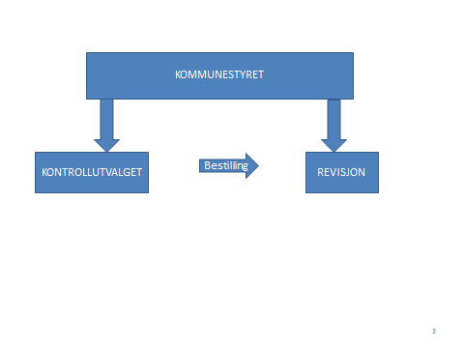
Notes:
KU bestiller. Har ingen faglig styringsrett.

Slide 3
NIVÅ
KONTROLLUTVAL
REVISJON
INTERNKONTROLL
SYSTEM – på-sjå-ansvar
ETTERSYN – vesentlege feil eller manglar
KONTROLL – detalj/avvik
ned mot personnivå
Notes:
Merk person – arbeidsgjevaransvar hjå rådmannen. Personnivå ("ikkje berre e som gjer feil») – varsemd ved sak om den kan vera nødvendig.
Kommunestyret overordna arbeidsgjevaransvar. KU er ikkje i denne linja.
Detaljnivå - internkontroll - revisjon - kontroll(utvalg) påse at kontrollsystem er tilstede og fungerer. «bilagsrevisjon»

Slide 4
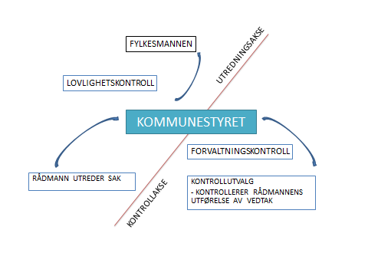
Notes:
Skisse arbeidsdeling - grenser

Slide 5
FORVALTNINGSRETT
REDSKAP FOR Å OPPNÅ FASTSATTE MÅL
FORMÅL – LØSE OPPGAVER
GRENSER FOR HANDLEFRIHET
SAKSBEHANDLINGSREGLER
Notes:
Lovbestemte krav
Vedtak
Legalitetsprinsippet – forvaltningslov, offentlighetslov, særlover
Janusansikt
IKKE BRUKE SAKSBEHANDLINGSREGLER FOR Å HINDRE OPPGAVELØSNING. «Så saklig at man blir usaklig.»

Slide 7
UAVHENGIGHETSKRITERIER
LOVBESTEMT
PERSONLIGE KRITERIER
Relasjoner til aktører
Vandel
ØKONOMISKE KRITERIER
FAGLIG KOMPETANSE
STATSAUTORISERT REVISOR
REGISTRERT REVISOR
KOMMUNAL REVISOR – dispensasjon
(Ny kommunelov § 24 – forskrifter)
Notes:
KL§79 med forskrifter – ikke tilknytning som kan svekke tillitten til revisors uavhengighet eller objektivitet
(mye tilsvarende habilitetsregler, men mere presisert)
NY LOV - §24-4 Revisor skal være uavhengig og ha god vandel - viser til forskrift som ikke er ferdig.
GENERELL VEILEDNING
Forarbeid til lov viser til fare for å kontrollere eget arbeid.
Bernd illustrerer med generell info om bokføring. For langt å vise posteringen.

Slide 8
OPPGAVEORIENTERT
REGNSKAPSREVISJON
FORVALTNINGSREVISJON
RÅDGIVNING
ANDRE TJENESTER
RISIKO - FARE FOR Å KONTROLLERE EGET ARBEID

Slide 9
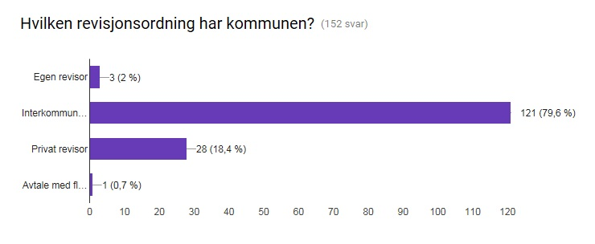
Notes:
35 % av kommunene svart
Nå – færre kommuner, flere private (Har ikkje innhenta oversikt)

Slide 10
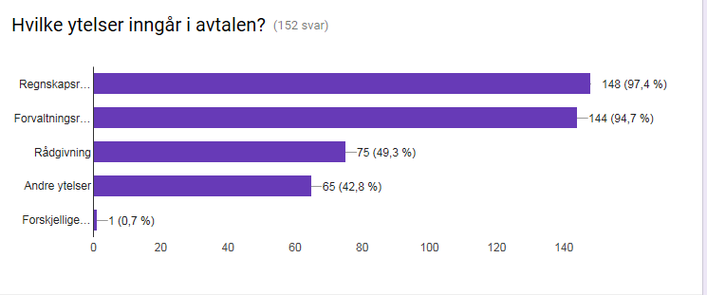
Notes:
Undersøkelsen viser at totalt 49 % av revisorene utfører rådgivningstjenester. Undersøkelsen viser videre at 14 av respondentene, dvs. 9 % utfører rådgivningstjenester utover det regnskapstekniske.
I beskrivelsen for de som kun har regnskapsteknisk rådgivning presiseres både at det er generelle og konkrete regnskapstekniske spørsmål
Funnet viser derfor stor variasjon i tolkning og håndheving av problemstillingen. Noen respondenter beskriver rådgivningen som svar på juridiske spørsmål og problemstillinger som måtte dukke opp. I forhold til lovtekst og tolkning via andre rettskilder er dette problematisk. For virkelig å analysere omfanget, må det søkes i konkrete saker.

Slide 11
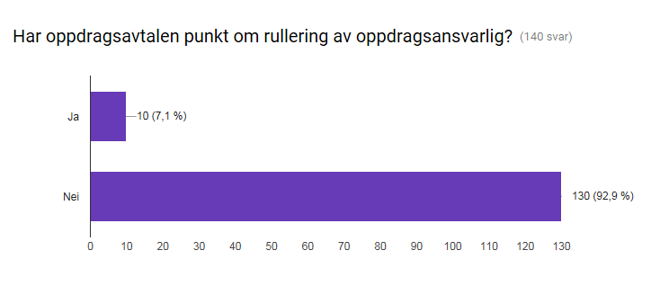

Slide 12
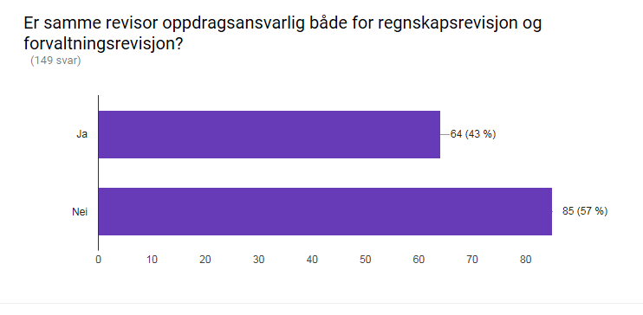
Notes:
Mange faglige innfallsvinkler – påvirkning/grenser utredningsaksen?

Slide 13
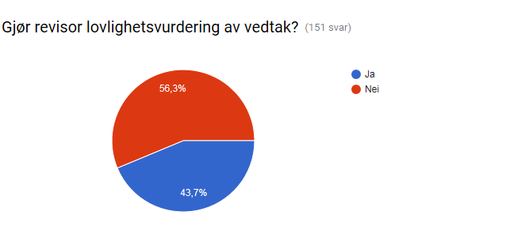
Notes:
Bare fylkesmann som kan gjøre tiltak – oppheve vedtak.

Slide 14
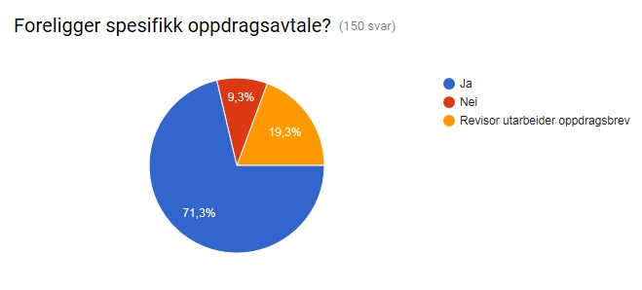

Slide 15
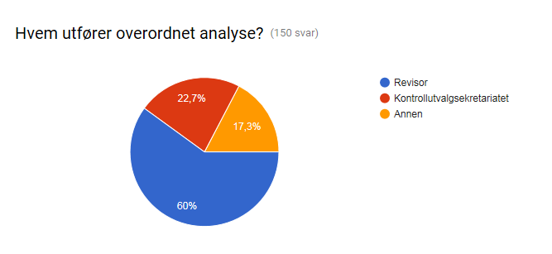
Notes:
Annen – kan være samarbeid mellom revisor og sekretariat

Slide 16
KONKLUSJON
LOVENDRING FRA 2004 IKKE OPPFYLT
LITEN GRAD PRIVATISERT
VARIERENDE INNHOLD I REVISJONSTJENESTER
ROLLEBLANDING
Notes:
NB!!
Objektiv vurdering av lov/forskrift – tolkning de lege lata
Tar ikke standpunkt til hva som er «best»
Sekretariatene har også en rolle i dette. Utført? Selskapskontroll – uklart – nå overført revisjonen
BETENKELIGHET – forholdet til de kontrollerte

Slide 17
INNLANDET REVISJON IKS
OPPDRAGSAVTALE
REGNSKAPSREVISJON
BESTILTE OPPGAVER - FORVALTNINGSREVISJON
ANNET (møter)
FAGLIG KOMPETANSE
REGISTRERT REVISOR
STATSAUTORISERT REVISOR
FORVALTNINGSREVISJON – MASTER (jus og statsvitenskap)
RULLERING OPPDRAGSANSVARLIG
INTERNE RETNINGSLINJER
«INNAFOR»

